Slide 1
Предметно-пространственная среда в рамках реализации инклюзивной практики в дошкольном образовательном учреждении
Муниципальное дошкольное образовательное учреждение – детский сад «Звездочка» комбинированного вида
Пермякова О.П., воспитатель, 1 кк
Храброва М.А., учитель-логопед

Slide 2
Цель:
Дать ребёнку с ОВЗ и всем воспитанникам группы возможность наиболее полноценной социальной жизни, самого активного участия в коллективе, тем самым обеспечивая наиболее полное взаимодействие и заботу друг о друге, как членах сообщества.

Slide 3
Безбарьерная пространственная среда.

Slide 4
Специальное оборудование

Slide 5
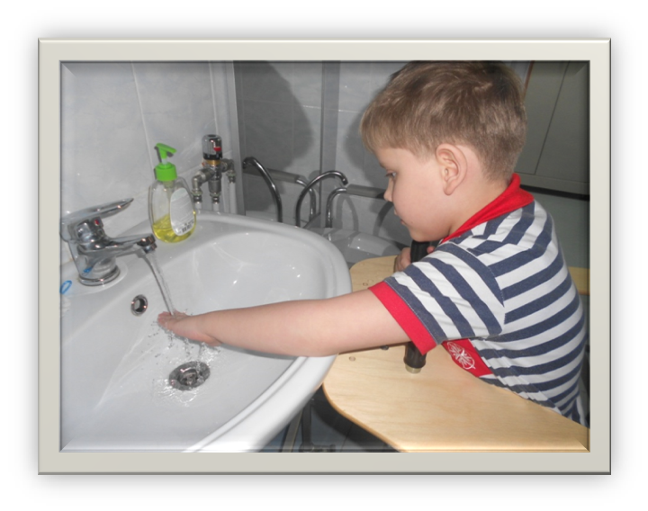

Slide 10
Предметно-развивающая среда

Slide 11
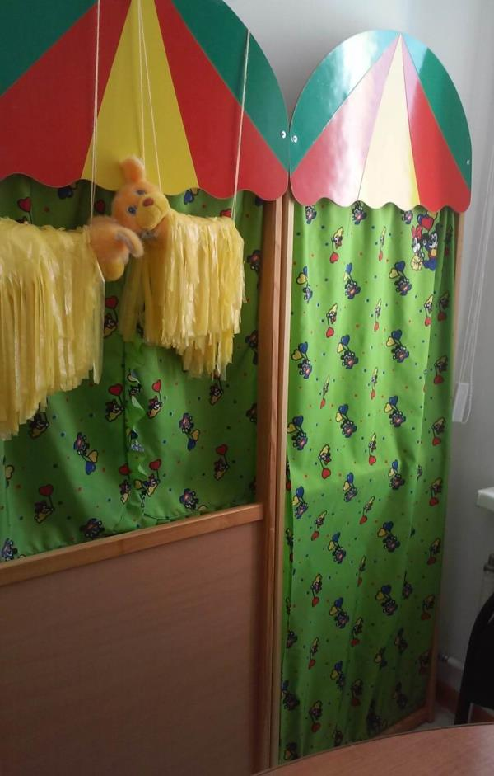

Slide 12
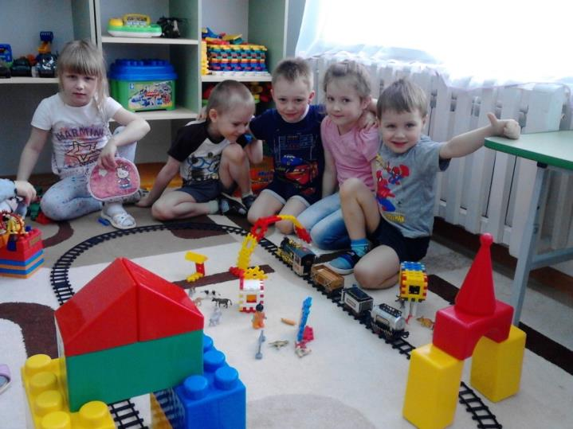
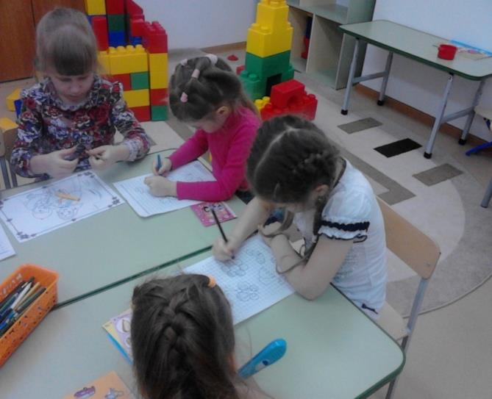
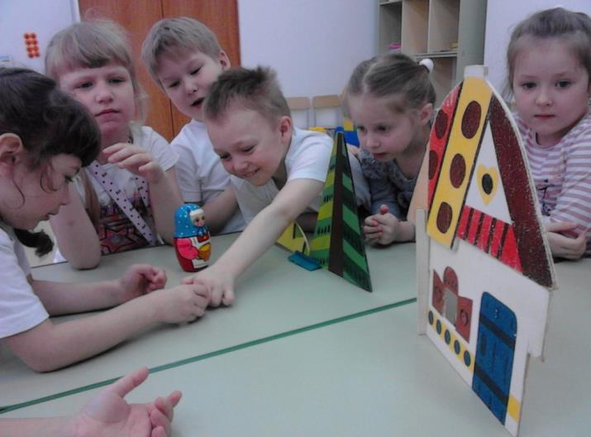
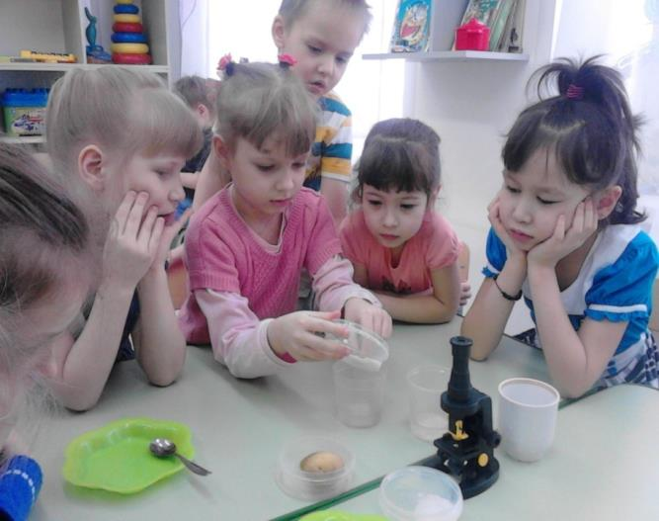

Slide 13
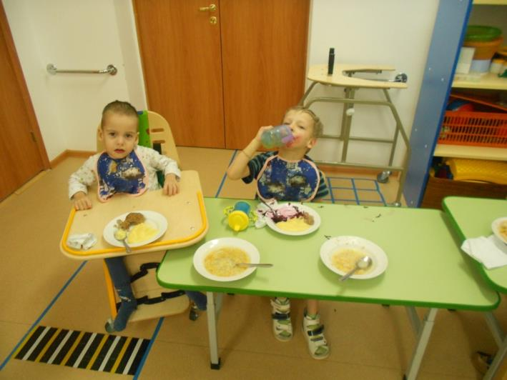
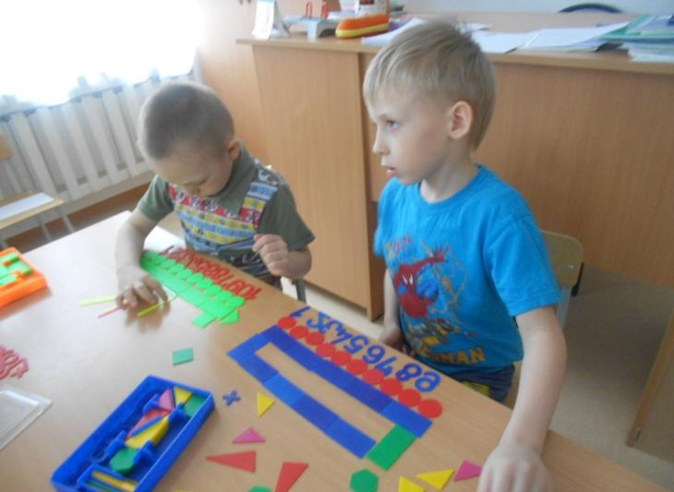
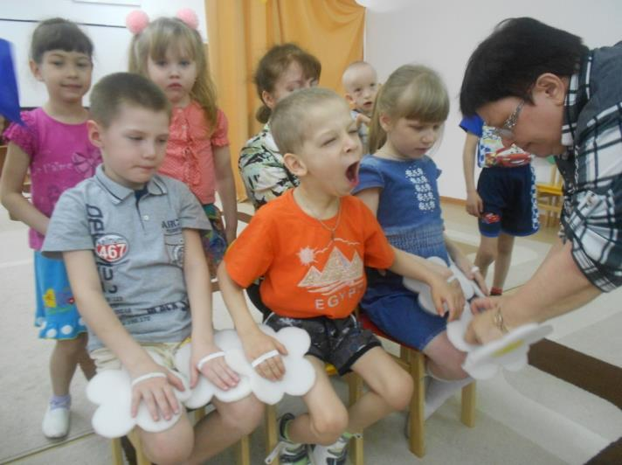
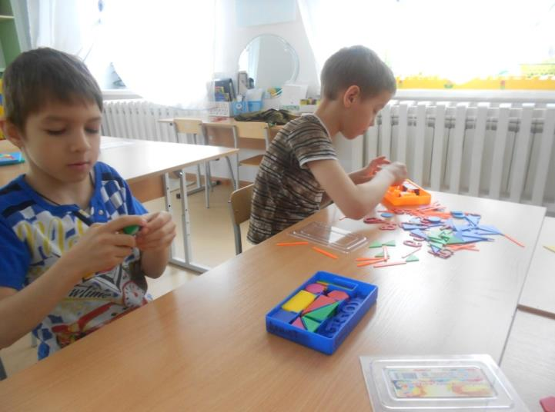

Slide 14
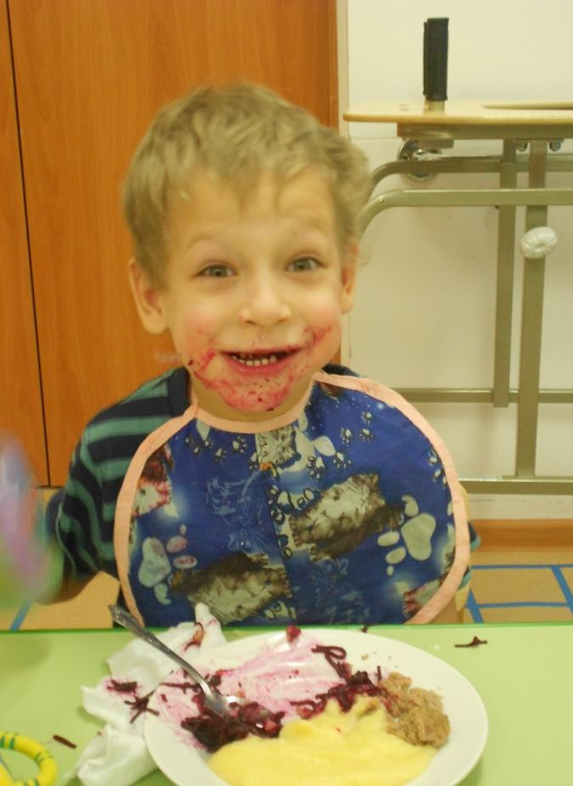
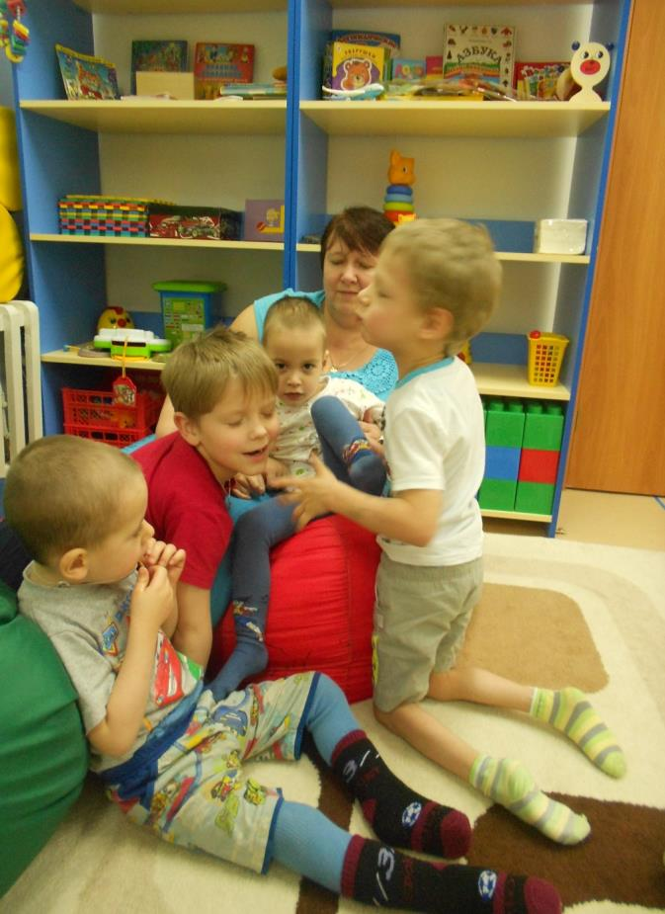

Slide 15
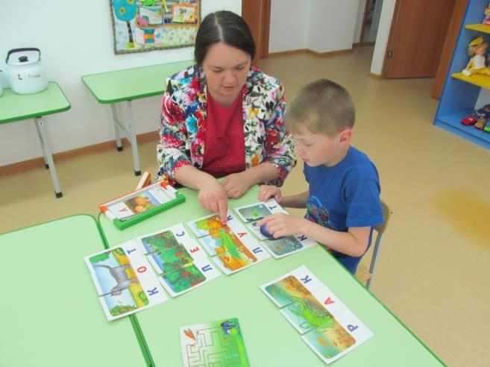
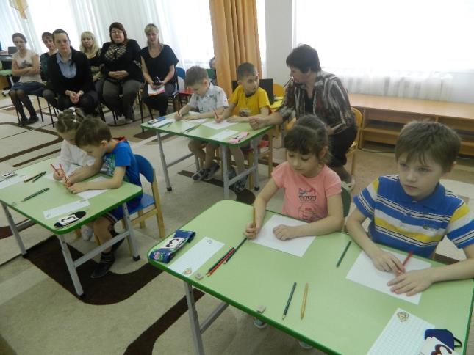
Специалисты разного профиля
педагог-психолог
учитель-дефектолог

Slide 16
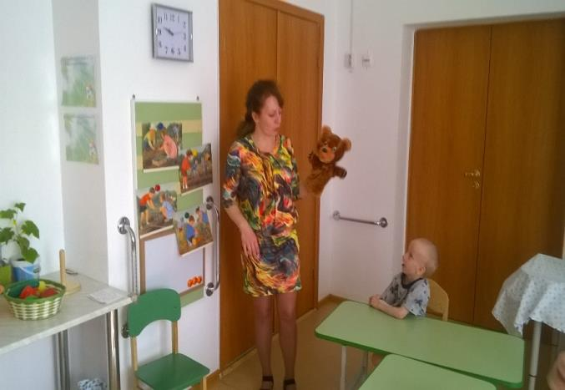
учитель-логопед
воспитатели

Slide 17
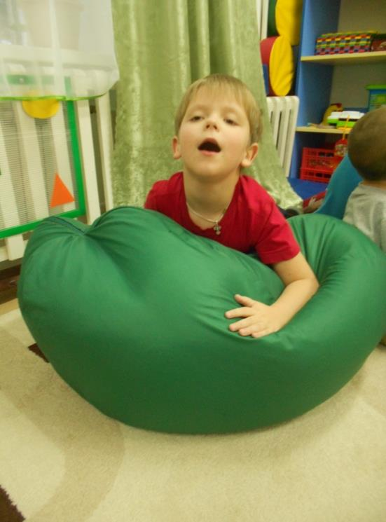
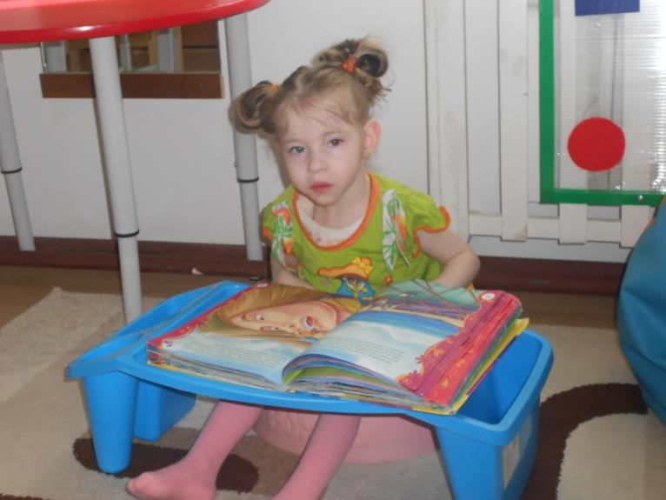
Основные направления
коррекционно-развивающей работы
Укрепление соматического состояния

Slide 18
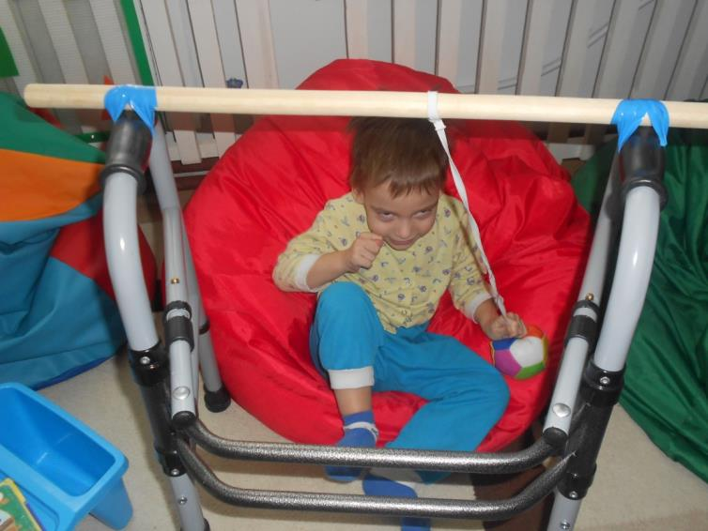
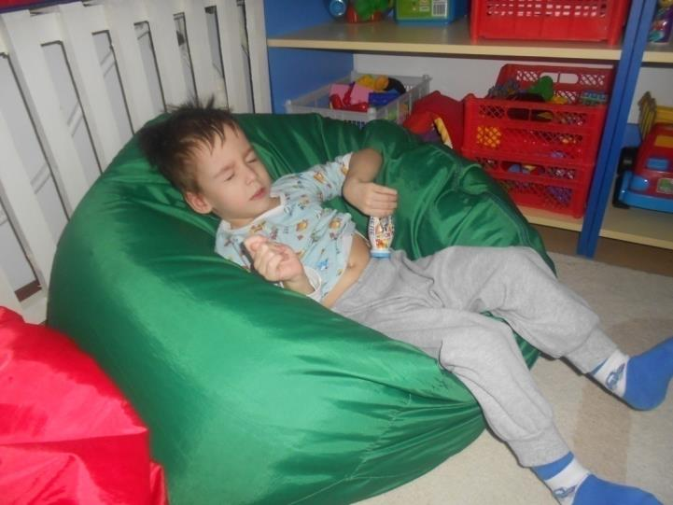
Укрепление нервной системы

Slide 19
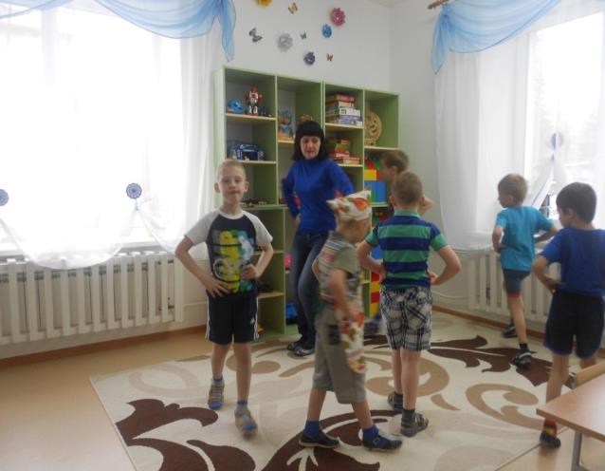
Развитие общей моторики, зрительно-пространственной ориентации

Slide 20
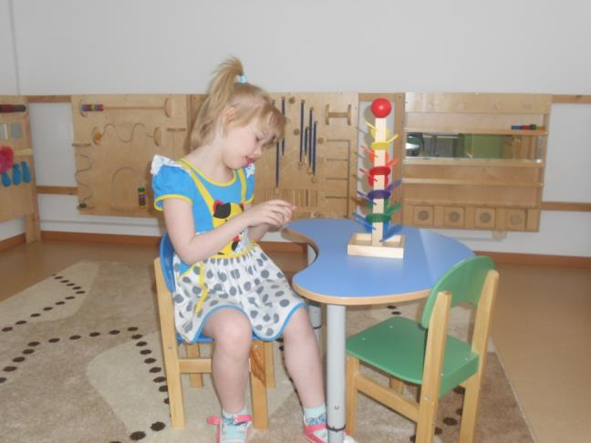
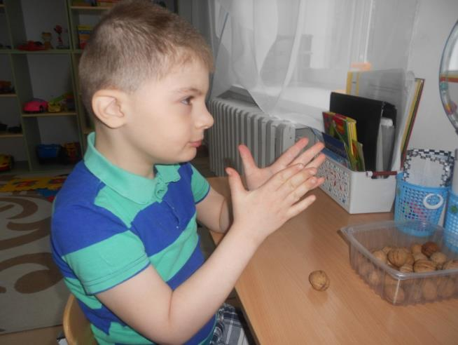
Развитие мелкой моторики

Slide 21
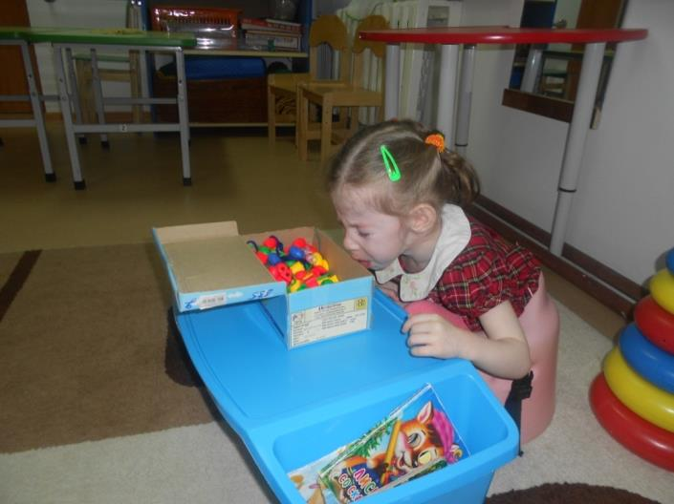
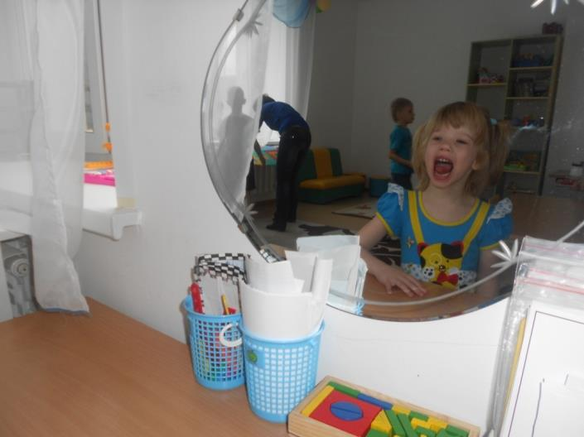
Развитие моторики
речевого аппарата

Slide 22
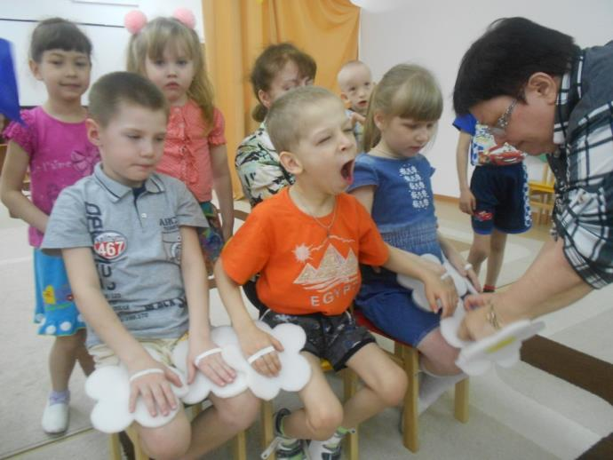
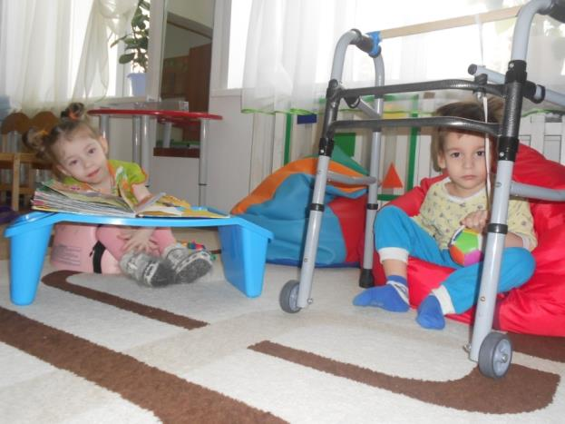
Развитие мимической мускулатуры

Slide 23
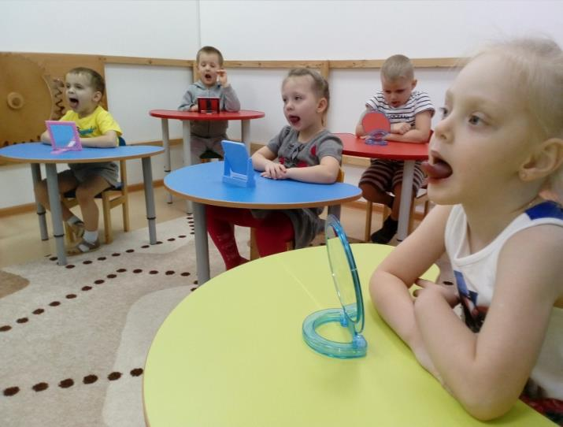
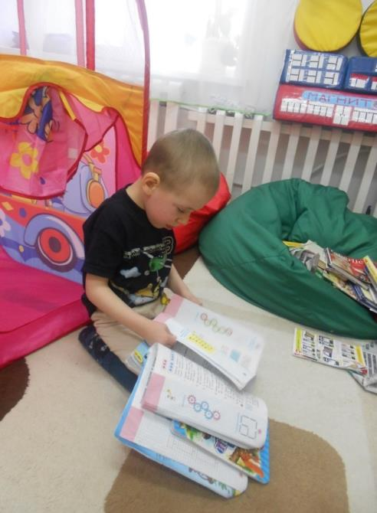
Развитие и совершенствование речи

Slide 24
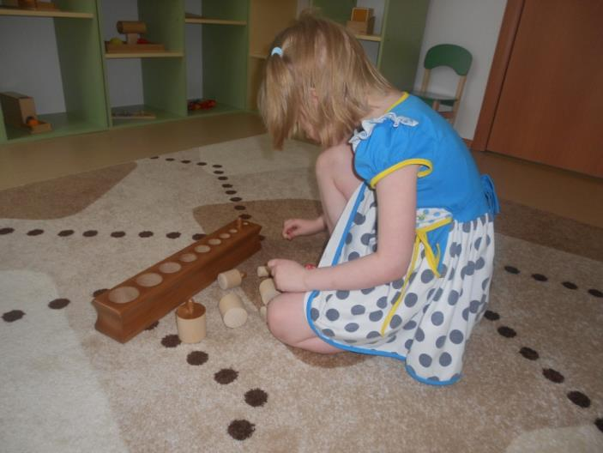
Развитие познавательных процессов

Slide 25
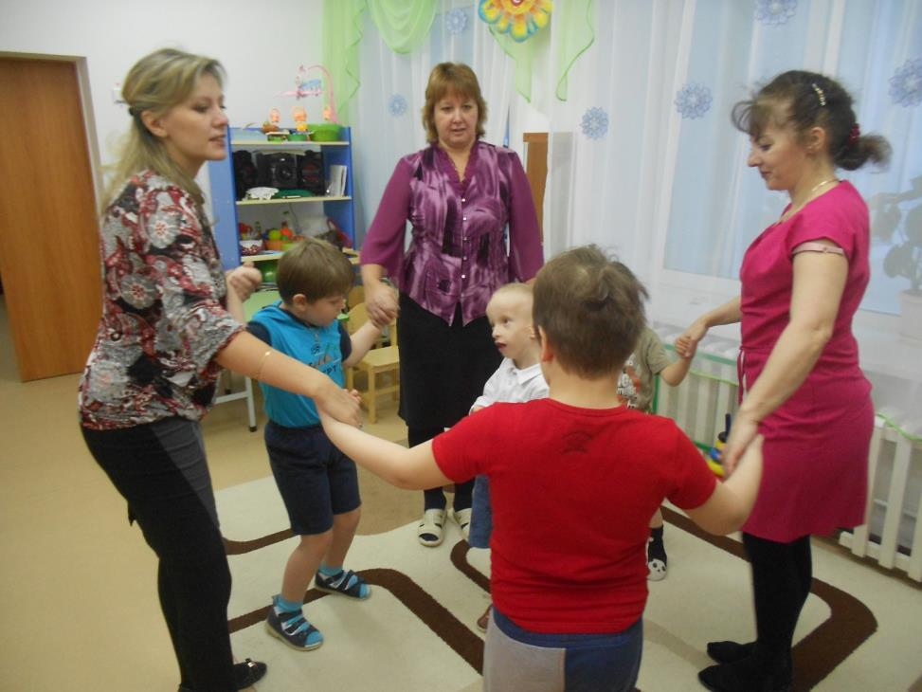
Развитие эмоционально-волевой сферы

Slide 26
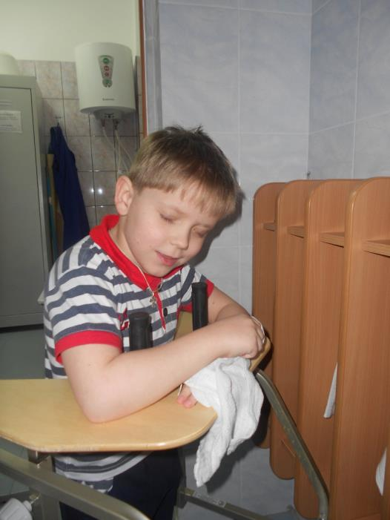
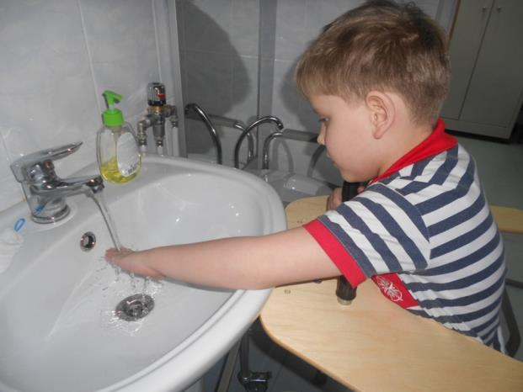
Развитие гигиенических навыков и навыков самообслуживания

Slide 27
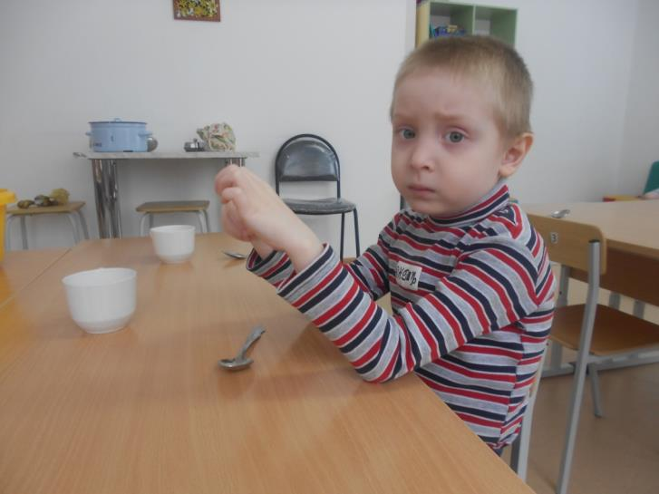
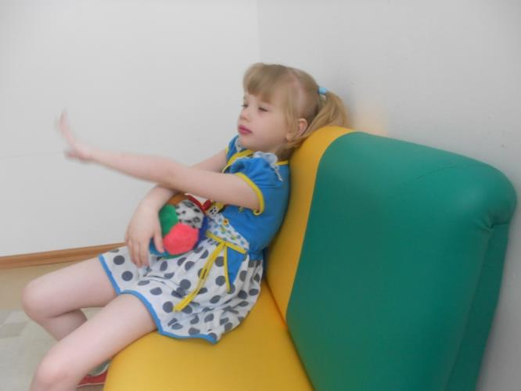
Индивидуальное сопровождение

Slide 28
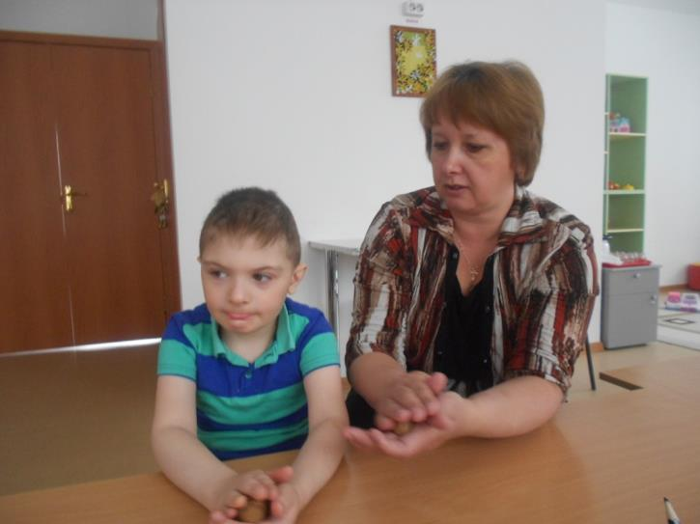
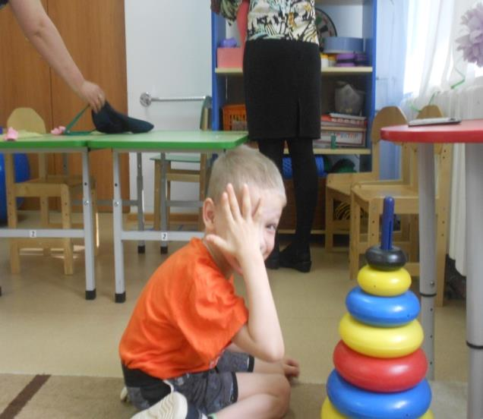
Индивидуальное сопровождение

Slide 29
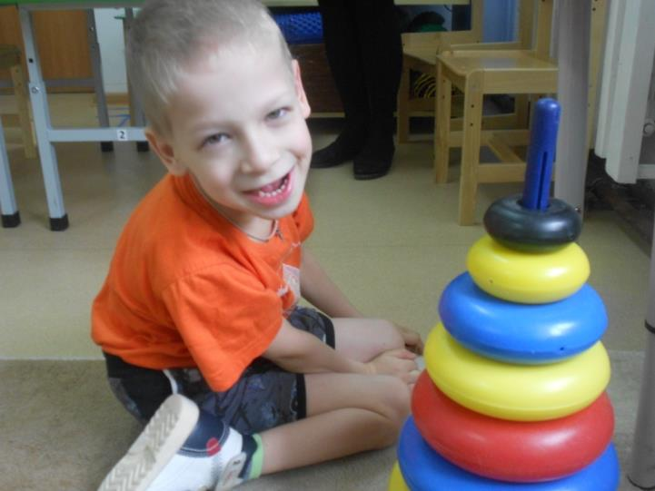
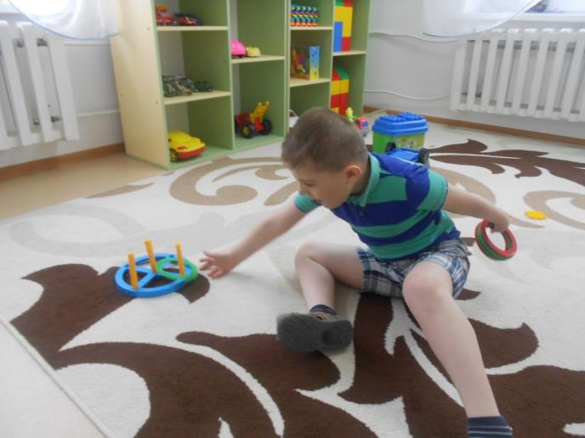
Индивидуальное сопровождение

Slide 30
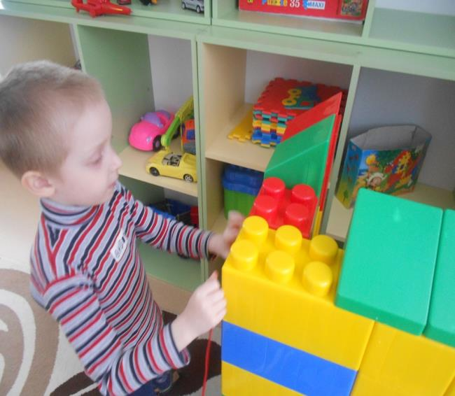
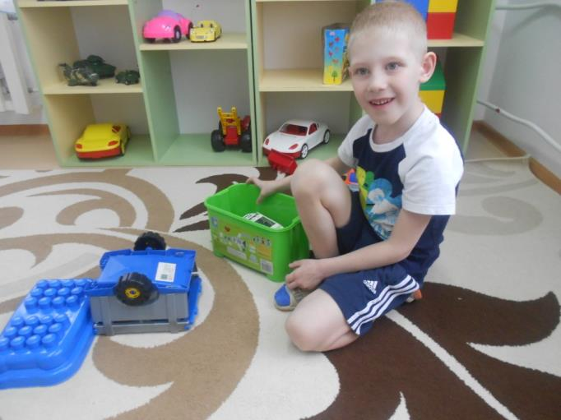
Индивидуальное сопровождение

Slide 31
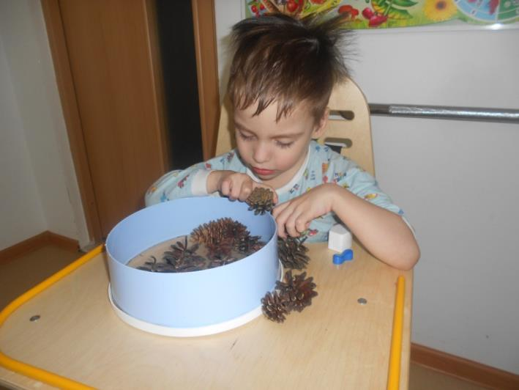
Индивидуальные коррекционно-развивающие
занятия

Slide 32
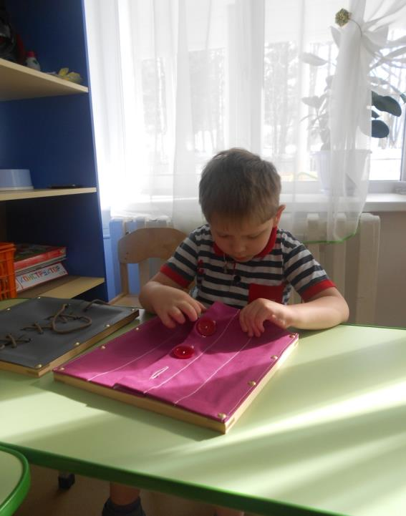
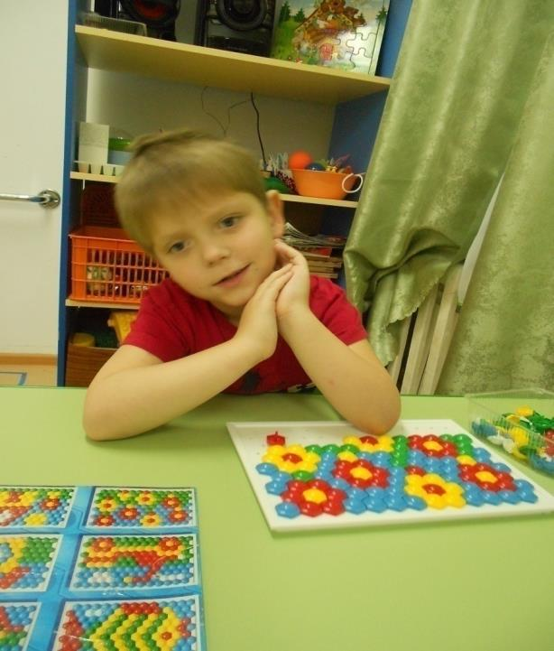

Slide 33
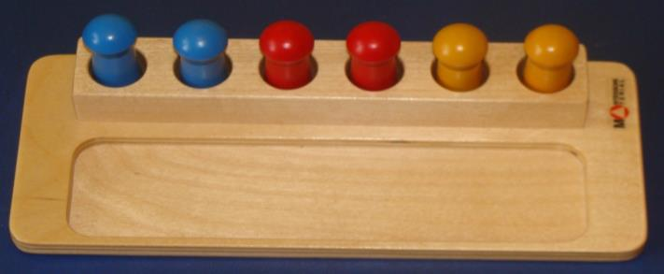
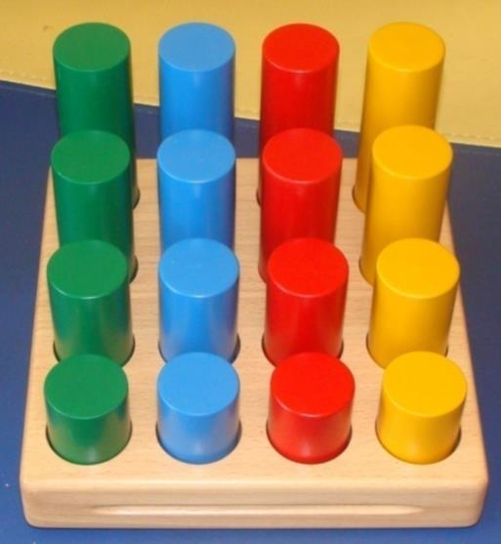
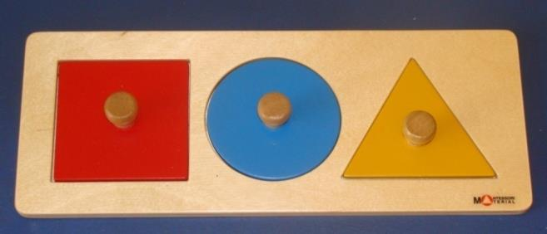
Использование
монтессори-материала

Slide 35
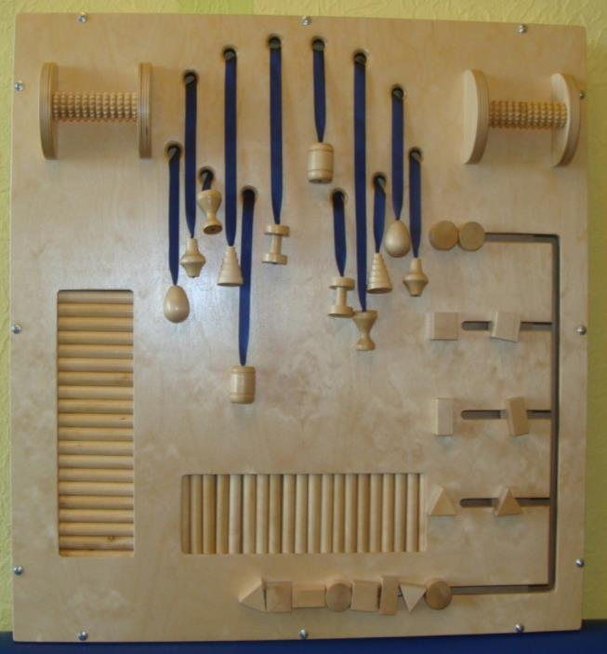
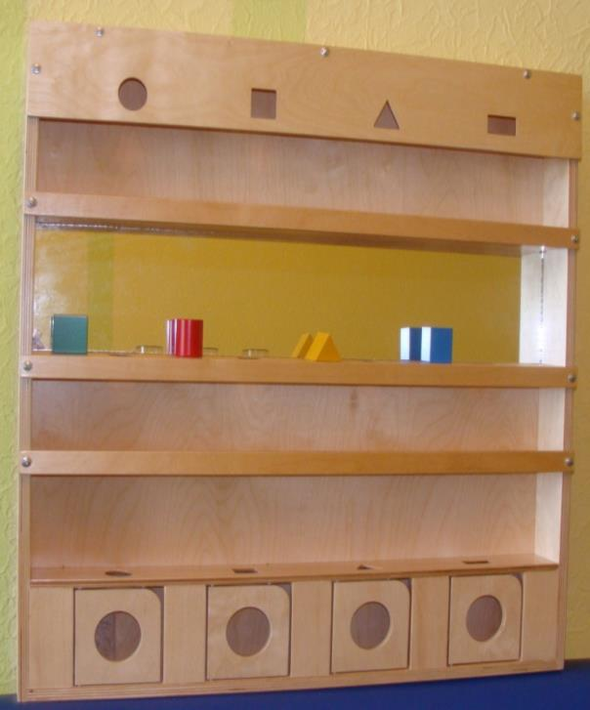

Slide 36
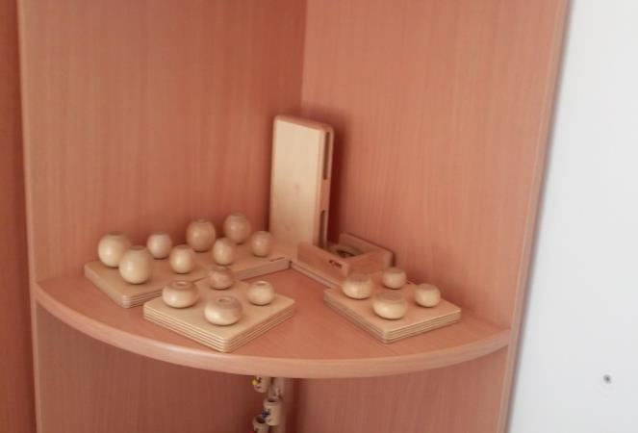
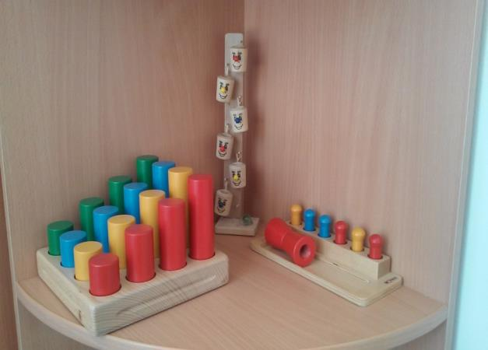

Slide 41
Сенсорная комната

Slide 47
Учимся вместе!

Slide 49
Активная деятельность – занимательное сотрудничество детей и педагогов.

Slide 50
Свободное творчество.

Slide 51
Организация предметно-развивающей среды

Slide 52
Свободная игра – это игра детей рядом или вместе в специально-организованных для этого условиях.

Slide 53
Конкурсы

Slide 55
Прогулки и экскурсии

Slide 56
Совместные праздники

Slide 58
Дополнительное образование

Slide 60
Мы вместе! Толерантное отношение сверстников к детям с ОВЗ с малых лет.

Slide 61
Социальное партнерство

Slide 62
Работа с родителями

Slide 63
Наглядная форма информирования

Slide 64
Наглядная форма информирования

Slide 65
«Почта доверия»

Slide 66
Вывод:
Таким образом, отслеживая малейшие изменения в психическом и речевом развитии «особых детей», воспитатели, а также специалисты и родители, действуя сообща в русле единой коррекционно-развивающей работы, способны существенно преобразить жизнь ребёнка с ограниченными возможностями здоровья.

Slide 67
Спасибо за внимание!

